Slide 1

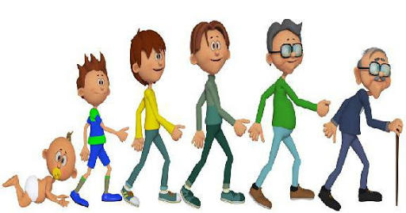

ТЕМА 10.
РОЗМНОЖЕННЯ ТА РОЗВИТОК ЛЮДИНИ
§ 63. Постембріональний розвиток людини
Який спосіб життя повинна вести людина для того,
щоб її біологічний вік
не перевищував хронологічний?

Slide 2
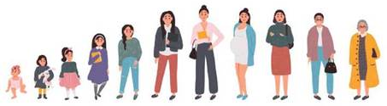


§ 63. Постембріональний розвиток людини
Який вік людини називають хронологічним, а який – біологічним
Поміркуйте, яку галузь науки називають хронобіологією.
Постембріональний розвиток людини – це період життя, який починається після народження дитини і триває до смерті людини
За цей час організм росте, розвивається, набуває здатності до розмноження, згодом – старіє та вмирає

Slide 3

§ 63. Постембріональний розвиток людини
Який вік людини називають хронологічним, а який – біологічним
У різні періоди життя людини інтенсивність процесів росту й розвитку неоднакова, що зумовлено віковими особливостями
Хронологічний вік – це період (у роках, місяцях, днях), прожитий від дня народження до певного моменту
Біологічний вік характеризує реальний фізіологічний стан організму, який відповідає характеристикам певної вікової групи людей
На біологічний вік людини впливають також соціально-економічні умови
Різниця між хронологічним і біологічним віком людини на етапі дозрівання може сягати п’яти років, а на етапі старіння – до 20 років

Slide 4

§ 63. Постембріональний розвиток людини
Який вік людини називають хронологічним, а який - біологічним
ПЕРІОД НОВОНАРОДЖЕНОСТІ
ГРУДНИЙ ПЕРІОД
Період новонародженості охоплює перші десять днів
Триває до 1 року й супроводжується активним ростом і збільшенням маси тіла
Дитина в цей час отримує основну масу поживних речовин із материнським молоком
У віці шести місяців у дитини починають прорізуватися молочні зуби, зміни відбуваються в скелеті і скелетній мускулатурі

Slide 5
§ 63. Постембріональний розвиток людини
Який вік людини називають хронологічним, а який – біологічним
ПЕРІОД РАНЬОГО ДИТИНСТВА
ПЕРІОД ПЕРШОГО ДИТИНСТВА
охоплює 1–3-й роки життя
охоплює 4–7-й роки життя
У цей період діти інтенсивно розвиваються, особливо швидко розвивається мова, а з нею – і мислення
У цей період розвитку діти сприймають багато інформації про навколишній світ й активно розвиваються
У період раннього дитинства виникає прагнення ходити, інтерес до ігор
У період першого дитинства у дітей виникає бажання вчитися

Slide 6
§ 63. Постембріональний розвиток людини
Який вік людини називають хронологічним, а який – біологічним
ПЕРІОД ДРУГОГО ДИТИНСТВА
ПІДЛІТКОВИЙ ПЕРІОД
триває з 8-го по 12-й роки життя дитини
у дівчат триває з 12-го по 15-й роки, у хлопців – з 13–го по 16–й)
характерне уповільнення темпів росту
збігається з періодом статевого дозрівання
У процесі навчання розвиваються розумові здібності
спостерігають прискорення росту (близько 7–8 см за рік); збільшення маси тіла, перебудова організму

Slide 7
§ 63. Постембріональний розвиток людини
Який вік людини називають хронологічним, а який – біологічним
ЮНАЦЬКИЙ ПЕРІОД
ЗРІЛИЙ ПЕРІОД
у хлопців він триває впродовж 17–21-го років життя, у дівчат – 16–20-го років
настає у 21 рік у жінок та 22 роки у чоловіків
найпродуктивніший період у житті людини
ріст і розвиток організму переважно завершуються, усі системи органів практично досягають своєї зрілості
людина намагається максимально реалізувати себе в обраній професії, сім’ї
підсилюються процеси психологічного і культурного дозрівання

Slide 8
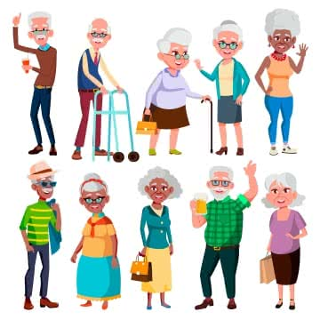
§ 63. Постембріональний розвиток людини
Який вік людини називають хронологічним, а який – біологічним
ПОХИЛИЙ ПЕРІОД
СТАРЕЧИЙ ПЕРІОД
починається з 61-го року життя в чоловіків і з 58-го року в жінок і триває до 74-го року життя
у чоловіків і жінок починається з 75-го року життя
У цьому віці багато людей мають ясний розум і здатні до творчої праці
Багато людей зберігають у цей період достатньо високу професійну працездатність
ДОВГОЖИТЕЛІ
Довгожителі – це люди, чий вік перевищує 90 років

Slide 9


§ 63. Постембріональний розвиток людини
Який вік людини називають хронологічним, а який – біологічним
Чинників, що перешкоджають старінню: активний спосіб життя, раціональне харчування, тривале перебування на свіжому повітрі, уникання стресів, відмова від шкідливих звичок тощо
Старіння організму – загальнобіологічна закономірність

Slide 10

§ 63. Постембріональний розвиток людини
Який вік людини називають хронологічним, а який – біологічним
Критичні періоди розвитку – це періоди, коли організм найбільш чутливий до дії різноманітних факторів, здатних порушувати нормальний розвиток
Середня тривалість життя є показником здоров’я нації. Здоров’я нації – велика цінність, від якої залежить продуктивність праці, економічний розвиток країни, соціальний добробут населення

Slide 11
§ 63. Постембріональний розвиток людини
УЗАГАЛЬНЕННЯ
У процесі постембріонального розвитку людини виділяють такі періоди: новонародженості, грудний, раннього дитинства, першого дитинства, другого дитинства (молодший шкільний період), підлітковий, юнацький періоди, зрілий вік, похилий та старечий вік
Хронологічний вік людини – це вік реально прожитого часу
Біологічний вік – той, який характеризує фізіологічний стан організму, що відповідає певній віковій групі людини

Slide 12
§ 63. Постембріональний розвиток людини
УЗАГАЛЬНЕННЯ
Поміркуйте
1. Чому не всі ділянки черепа немовляти з’єднані швами?
2. У якому віці в немовляти починають формуватися шийний, грудний і поперековий вигини хребта?
3. З якого періоду життя в дитини починається розвиток абстрактного мислення?
4. Чому статеве дозрівання в хлопчиків і дівчат відрізняється в часі?

Slide 13
§ 63. Постембріональний розвиток людини
УЗАГАЛЬНЕННЯ
Відшукайте слова у філворді та поясніть їх
п | о | с | т | е | м | б | р | і | о | н | а | л | ь | н | и | й
я | ч | х | р | о | н | о | л | о | г | і | ч | н | и | й | с | м
б | і | о | л | о | г | і | ч | н | и | й | д | б | ь | т | и | в
н | о | р | п | а | в | г | р | у | д | н | и | й | й | ц | у | і
з | д | и | т | и | н | с | т | в | о | щ | ш | г | н | е | к | к
ю | б | ь | т | и | м | с | ч | я | з | р | і | л | і | с | т | ь
ф | і | в | а | п | і | д | л | і | т | к | о | в | и | й | п | р
о | м | у | т | а | ц | і | я | л | д | ж | д | л | о | р | п | а
і | й | ц | у | к | д | о | в | г | о | ж | и | т | е | л | і | а

Slide 14
§ 63. Постембріональний розвиток людини
УЗАГАЛЬНЕННЯ
Перевірте знайдені слова у філворді
п | о | с | т | е | м | б | р | і | о | н | а | л | ь | н | и | й
я | ч | х | р | о | н | о | л | о | г | і | ч | н | и | й | с | м
б | і | о | л | о | г | і | ч | н | и | й | д | б | ь | т | и | в
н | о | р | п | а | в | г | р | у | д | н | и | й | й | ц | у | і
з | д | и | т | и | н | с | т | в | о | щ | ш | г | н | е | к | к
ю | б | ь | т | и | м | с | ч | я | з | р | і | л | і | с | т | ь
ф | і | в | а | п | і | д | л | і | т | к | о | в | и | й | п | р
о | м | у | т | а | ц | і | я | л | д | ж | д | л | о | р | п | а
і | й | ц | у | к | д | о | в | г | о | ж | и | т | е | л | і | а

Slide 15

§ 63. Постембріональний розвиток людини
Опрацюйте параграф 63, вивчіть основні терміни

